Slide 1
INNOVACIONES PARA GARANTIZAR ACCESO Y COBERTURA
Estrategias desde el sector público: Hacia un sistema de salud más eficiente
Dra. Fiorella Molinelli Aristondo
Presidenta Ejecutiva | Seguro Social de Salud – ESSALUD

Slide 2
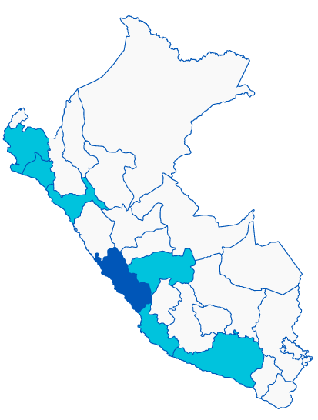
GENERALIDADES
DISTRIBUCIÓN DE CAMAS
Población Peruana
32’131, 400 habitantes
11,695
CAMAS
2,006
CAMAS
CAMILLAS (Observación/ emergencia)
9,689
CAMAS HOSPITALARIAS
Población EsSalud (36.76%)
11’811, 453 asegurados
8,639
CAMAS REGULARES
1,050
CUIDADOS CRÍTICOS
Población Adultos Mayores - EsSalud
1’775, 165 (15.02% de los asegurados)
402
UCI
77
UVI
571
UCIN
(59% del total de la población adulto mayor en el Perú)
Redes con mayor población asegurada: Rebagliati, Sabogal, Almenara, Arequipa, La Libertad, Piura, Lambayeque, Ica, Junínc

Slide 3
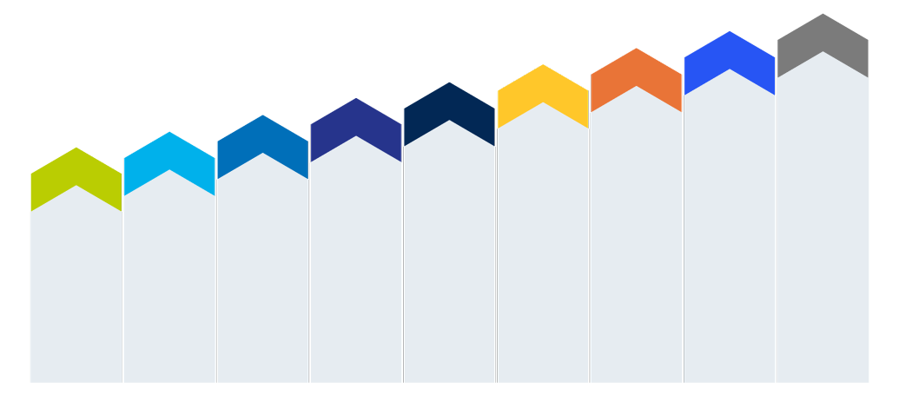
POBLACIÓN
ASEGURADA
11,820,599
11,811,453
11’141,726
11’141,726
10’937,079
10’754,665
10’644,593
10’285,389
9’786,864
2012
2013
2014
2015
2016
2017
2018
2019
2020
20.8%

Slide 4
DIAGNÓSTICO
PRESTACIONAL
413 IPRESS:
10 - III Nivel
84 - II Nivel
319- I Nivel
2,836 Consultorios físicos
5,010 Consultorios funcionales
338,937 Sesiones de hemodiálisis
566,101 Sesiones Diálisis Peritoneal
6’759,132 pacientes atendidos
11,695 Camas
261 Salas quirúrgicas
387,061 Cirugías
533,055 Egresos
22’ 763, 949 consultas
Fuente: Estadística Institucional de EsSalud/Sub gerencia de estadística – GCPP
Establecimientos: Julio 2020 / Producción asistencial: Cierre 2019

Slide 5
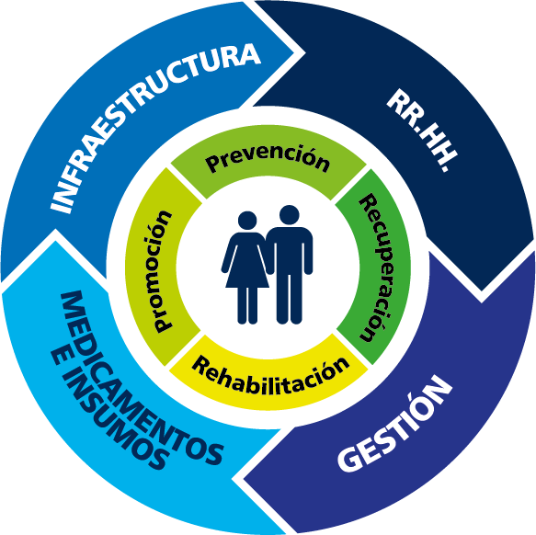
MODELO DE ATENCIÓN
Caracterización de un nuevo paradigma en la prestación de salud
EsSalud
Basado en la atención
Principalmente recuperativo
EsSalud
Basado en el cuidado y autocuidado
Primordialmente prevención y promoción
Basado en la necesidad de la persona
ASEGURADO AL CENTRO EN EL ACCESO Y COBERTURA DE MEDICAMENTOS
ANTES
AHORA
GESTIÓN
INNOVACIÓN
INFORMACIÓN
ACCESO
Fuente: Adaptado del documento “Estrategia para el desarrollo del Modelo de Atención Sanitaria Pública de Navarra”. Resumen Ejecutivo, 2012

Slide 6
GESTIÓN
IMPLEMENTACIÓN DE HISTORIA CLÍNICA ELECTRÓNICA
Mejoras prestacionales por sistematización
Historia Clínica Única a Nivel Nacional
Información Centralizada para la Toma de Decisiones
Mejora en los tiempos de atención a los asegurados
HISTORIA CLÍNICA ELECTRÓNICA
Gestión del stock de medicamentos por IPRESS
Centrada en
el Asegurado
Estimación de necesidades basados en consumo real
Auditoría y control de medicamentos, entre otros
Notes:
Historia Clínica Única a Nivel Nacional: Historia Clínica unificada, una sola historia por cada paciente a nivel nacional.
Auditoría y control en línea: Acceso a la información en tiempo real, para efectos de seguimiento (trazabilidad), control de acceso, revisión de pertinencia médica (auditoría médica)
Información Centralizada para la Toma de Decisiones: Consolidación y tratamiento centralizado de la información nacional para su explotación, construcción de reportes y tableros de decisión, resguardando la confidencialidad, integridad y disponibilidad de la misma
Visualización de Imágenes (PACS): Desde el mismo sistema se podrán visualizar las diferentes imágenes de equipos como Resonadores, Tomógrafos, etc.
Interoperabilidad con otros Sistemas de Apoyo al Diagnóstico: La Historia Clínica Electrónica estará integrada con Laboratorio, Patología Clínica, adicional a Imágenes
Mejora en los tiempos de atención a los asegurados: Debido a que no existirá pérdida de tiempo en la búsqueda y traslado físico de las historias clínicas.

Slide 7
GESTIÓN
MEJORA DEL PROCESO DE COMPRA DE BIENES ESTRATÉGICOS
Reducción en los plazos de las fases de los Actos preparatorios reflejándose en una mayor ejecución del Plan Anual de Contrataciones y en un incremento de la cantidad de procedimientos de selección convocados.
Reducción de plazos:
185 días a 24 días
Total 185 días
Total 34 días
Total 24 días
Notes:
la búsqueda y traslado físico de las historias clínicas.

Slide 8
GESTIÓN
CONSUMO ANUAL DE PRODUCTOS FARMACÉUTICOS: ESSALUD AÑOS 2005 – 2019
EN MILLONES
Notes:
COMENTARIO: AGREGAR EN ESTE MISMO GRAFICO LA CURVA DE MILLONES DE ASEGURADOS EN EL MISMO LAPSO DE TIEMPO. LA ESCALA PARA LOS MILLONES DE ASEGURADOS DEBE APARECER A LA DERECHA.

Slide 9
GESTIÓN
IMPLEMENTACIÓN DE LAS EVALUACIONES DE TECNOLOGÍAS SANITARIAS EN LA TOMA DE DECISIONES
Indicador | 2018 | 2019
N° de pacientes que acceden a medicamentos nuevos por año. | 1638 pacientes anuales | 1664 pacientes anuales
Gasto en medicamentos nuevos por año (fuera de PFE). | 53.65 millones de soles. | 66.06 millones de soles.
Gasto en medicamentos nuevos por cada paciente autorizado. | 32,755.28 soles por paciente. | 45,124 soles por paciente.
Tiempo promedio de respuesta de una solicitud de una nueva tecnología sanitaria por paciente. | 15 días | 15 días
Número de documentos de decisión publicados y de acceso libre (tecnologías sanitarias). | 68 | 65
Evaluaciones de tecnologías sanitarias para la toma de decisiones de aprobación de uso de productos farmacéuticos u otra tecnología sanitaria.

Slide 10
INNOVACIÓN
Almacenamiento, distribución y dispensación
CONTRATO LOGÍSTICO ENCARGADO DE BRINDAR SERVICIOS DE GESTIÓN LOGÍSTICA DE ALMACENAMIENTO, DISTRIBUCIÓN Y ENTREGA DE MATERIALES
Registro
2
1
3
Recepción
Almacenaje Conservación
SOL
6
4
Entrega de medicamentos
Preparado de pedidos
Transporte
y entrega
5

Slide 11
INNOVACIÓN
Ventajas de un Operador Logístico Único: Lima y Callao
Almacenes Certificados
Mayor cantidad de población que recibe sus medicinas a tiempo
Continuidad del tratamiento médico
Ahorros para ESSALUD
Certificación Buenas Prácticas de Almacenamiento.
Certificación ISO 9001.
Más de 5 MM de asegurados beneficiados.
S/100 MM al año.
Satisfacción del asegurado: 98%.
Farmacia Vecina: 24,886 beneficiarios y 56,348 recetas entregadas.
Padomi Delivery: 36,767 asegurados.

Slide 12
INNOVACIÓN
Aplicativo móvil: Sol Analytics
Sistema de compras que permite monitorear el estado de abastecimiento de medicamentos, de manera que se podrá conocer en línea, los medicamentos en stock y los que están agotados. De esta manera se podrá prever cualquier desabastecimiento.
Control de inventario
Control de pedido
Control de transporte
Notes:
pérdida de tiempo en la búsqueda y traslado físico de las historias clínicas.

Slide 13
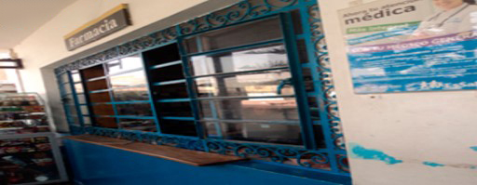
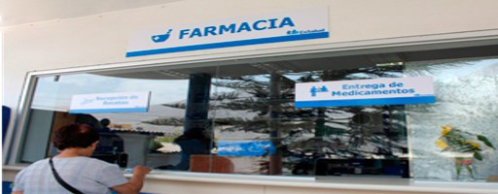
INNOVACIÓN
ALMACENAMIENTO, DISTRIBUCIÓN Y ENTREGA
Antes
Después

Slide 14
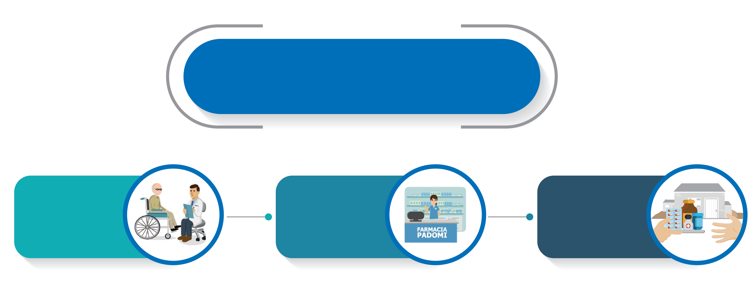
PADOMI DELIVERY
Entrega de Medicamentos
PADOMI Delivery
En 48 horas, la unidad de reparto entrega los medicamentos al paciente adscrito a PADOMI.
El médico realiza la visita domiciliaria y prescribe la receta.
Farmacia prepara los medicamentos.

Slide 15
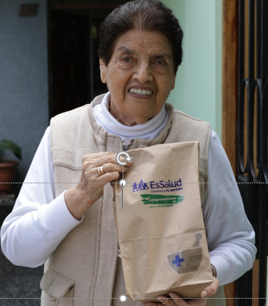
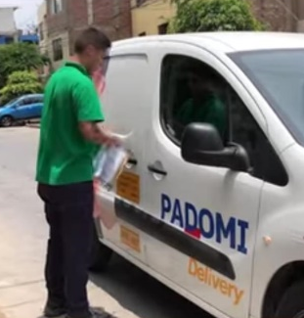
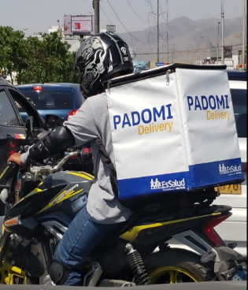
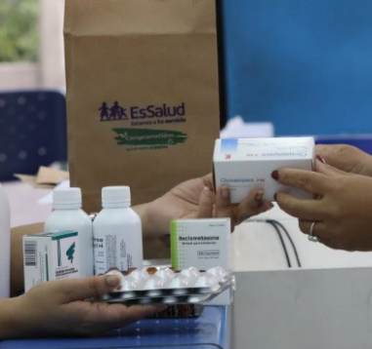
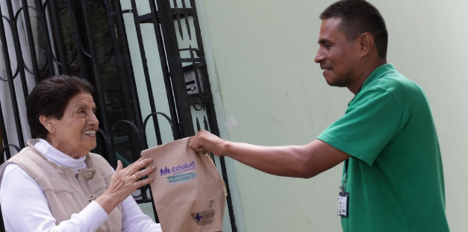
PADOMI
Impacto del servicio
Entrega de medicamentos en el domicilio a adultos mayor a 70 años y personas con discapacidad inscritos en PADOMI.
Ámbito: Lima y Callao.
Inversión: S/ 4.95 soles por paciente. (1´306,800 anual).
IMPACTO:
Atención especial a la población vulnerable.
Inmediatez en la entrega de medicamentos
Disminución del riesgo social.
Ahorro anual en el traslado para los asegurados: 4´750,000 soles
A través de
“PADOMI Delivery”,
se realizan
22 000 entregas mensuales de medicina a los
adultos mayores.

Slide 16
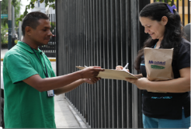
PADOMI
Beneficios
ANTES
AHORA
Entrega de medicamentos en domicilio: PADOMI Delivery
Entrega de medicamentos
en farmacia centralizada
A la fecha el 76% de pacientes inscritos ya cuentan con este beneficio
99% efectividad entrega
Nivel de satisfacción : 98%

Slide 17
Farmacia Vecina
Pasos para la Entrega de Medicamentos
Afiliación
Elección de farmacia
Producción de recetas
Despacho de recetas
Dispensación de recetas
Soporte post entrega

Slide 18
Farmacia vecina
Impacto del servicio
Indicador | 2019 | 2020
Recetas despachadas | 8,786 | 56,348
Asegurados atendidos | 7,664 | 24,886
Tiempo de recojo de medicamentos | 90 minutos en promedio | 15 minutos en promedio
Satisfacción del asegurado | 80% | 95%
Atenciones | 7,664 | 37,153
Satisfacción en el programa | 8/10 | 19/20
Farmacias afiliadas | 23 | 267

Slide 19
FARMACIA VECINA
Impacto del servicio
98% de Beneficiarios calificaron el servicio como “Muy Bueno” o “Bueno”.
Farmacia Vecina
Entrega de medicamentos a pacientes con enfermedad crónica (Hipertensión, Diabetes, Osteoartrosis, etc.) en farmacias ubicadas cerca del domicilio del paciente.
Impacto:
Accesibilidad
Comodidad
Tiempo (Traslados y colas)
Continuidad de tratamiento
Evitar el traslado a la IPRESS – Prevenir contagio
267 farmacias y/o boticas afiliadas
Con Farmacia Vecina facilitamos el recojo de medicamentos para más de 200 mil pacientes crónicos en farmacias de Lima Metropolitana y Callao
24,000 asegurados beneficiarios
Se hace contacto con el paciente y se asigna una farmacia para recojo (segunda receta)
Pacientes recogen los medicamentos y se finaliza emitiendo un comprobante
Cita médica IPRESS
Farmacia IPRESS (primera receta)

Slide 20
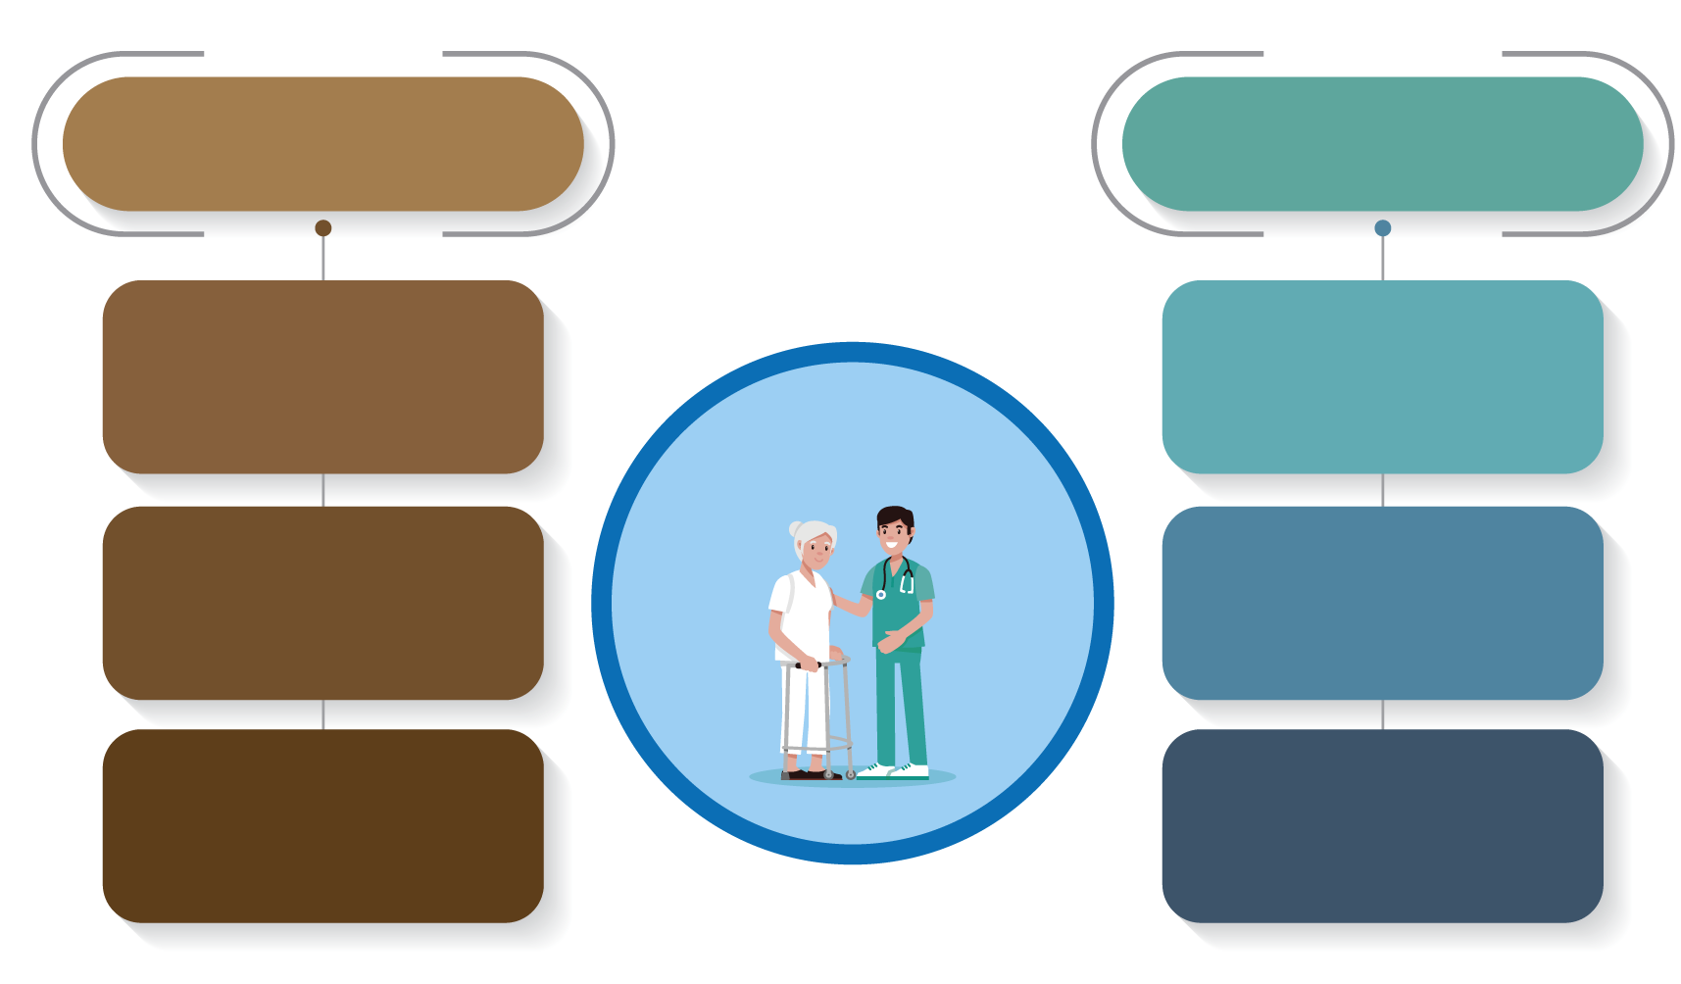
Farmacia Vecina
Beneficios
ESSALUD ANTES
ESSALUD AHORA
Traslado significa inversión de tiempo y dinero
De 3 a 5 minutos en promedio para obtener medicamentos en la farmacia asignada
Paciente al Centro
Tiempo de espera en colas
No más colas y es un servicio totalmente gratuito
Reducción de riesgos sanitarios con una demanda satisfecha al 99.69%
Exposición al contagio de COVID19

Slide 21
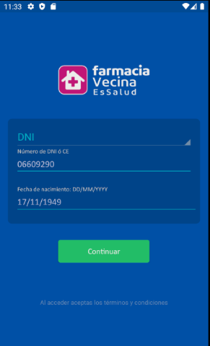
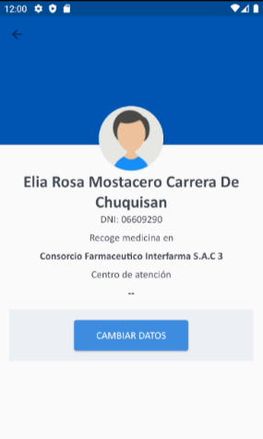
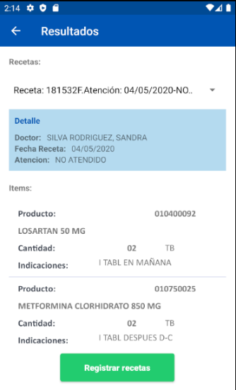
Farmacia vecina
Beneficios: Implementación de Aplicativo Móvil
Aplicativo informático para dispositivos móviles.
El asegurado puede descargar el aplicativo desde el Play Store.
Luego ingresa sus datos personales del DNI, actualiza la dirección en la que se encuentra, elige la farmacia cercana a su domicilio y se afilia al programa Farmacia Vecina.
Desde el momento de la afiliación puede revisar sus historiales de prescripciones y recibir sus medicinas en la farmacia y/o botica elegida.

Slide 22
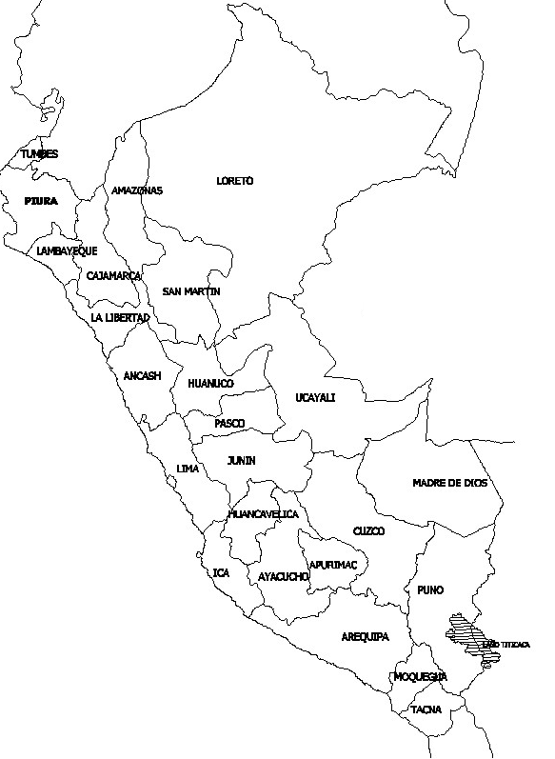
Próximos Proyectos
Servicios de gestión de almacenamiento, distribución y entrega de materiales Macro regiones norte y sur
Mejorar la gestión del flujo de materiales que se realiza en los establecimientos de EsSalud de la macro región norte y sur, buscando una mayor eficiencia en la gestión logística de entrega de materiales.
Objetivo
Usuarios sin medicamentos
Deficiente distribución
25% de los establecimientos de EsSalud (20 Hospitales, 4 Policlínicos, 12 Centros Médicos, 34 Postas, 26 Atención Primaria)
2.1 millones de asegurados.
Macro región norte
Almacén
Principal
33% de los establecimientos de EsSalud (25 Hospitales, 5 Policlínicos, 13 Centros Médicos, 34 Postas, 47 Atención Primaria)
2.2 millones de asegurados.
Macro región sur
Infraestructura
Equipamiento
Distribución y entrega de materiales
Operación y mantenimiento en el almacenamiento
Control de niveles de stock en tiempo real
Servicios
Almacén
Principal

